Slide 1
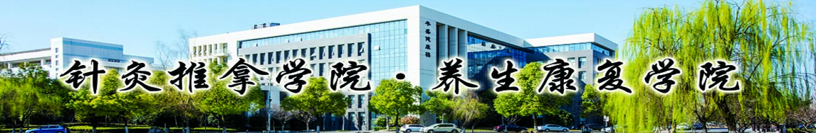
研究生导师介绍
2025年4月

Slide 2
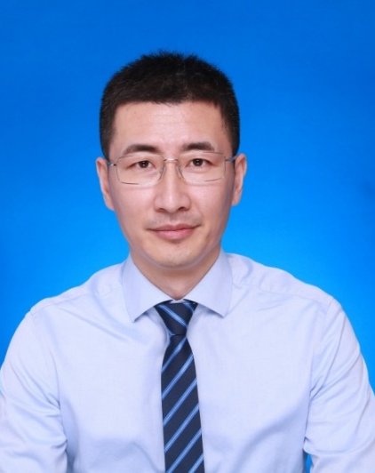
100215康复医学与理疗学 01慢病中西医结合康复研究
王磊 德国医学博士，教授，博士生导师。南京中医药大学康复医学系主任，江苏省老年医院及南京鼓楼医院外聘专家。国家一流专业及江苏省产教融合品牌专业负责人，康复医学与理疗学硕士点负责人，江苏省“青蓝工程”优秀教学团队及重点学科带头人。中华医学会心血管病学分会心脏康复学组委员，中华医学会物理医学与康复分会心肺康复学组委员，中国医师协会康复医师分会心肺康复专业委员会秘书长，中国康复医学会心脏康复及呼吸康复专业委员会委员；江苏省康复医学会心血管病康复专业委员会副主任委员。
主要研究方向为慢性疾病中西医结合康复及相关机制研究。主持国家自然科学基金面上项目及省部级课题多项，发表SCI文章20余篇。主编心脏康复专著4本，执笔撰写心脏康复中国专家共识4项，获得中国康复医学会科学技术二等奖1项。

Slide 3
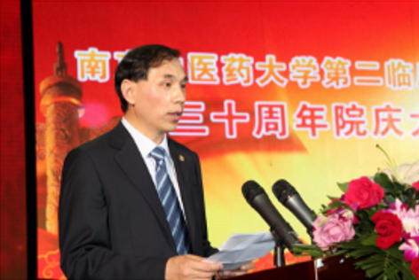
100506中医内科学 01中医养生治未病的基础与临床研究
顾一煌 南京中医药大学教授、博士研究生导师，中华中医药学会养生分会副会长，世界中医药学会中医治未病专委会副会长兼秘书长，世界健康促进会副会长、意大利自然疗法学会名誉会长、意大利罗马大学客座教授。主持和参加了国家级、部省级、厅 局级研究课题多项，发表研究论文 100 余篇，主编出版了《中 医健身学》、《盛灿若六十年针灸传薪》、《社区中医适宜技术》、《中医养生方法技术学》等多部教材和学术专著。作为主要参加者，获得国家教学成果二等奖、江苏省教学成 果特等奖、江苏省人力资源和保障部先进个人、江苏省教育厅星空杯江苏省高校多媒体教学课件三等奖、江苏省中医药 科技进步奖、南京市自然科学优秀论文奖，江苏省青蓝工程后备学术带头人、省中医药领军人才等。

Slide 4
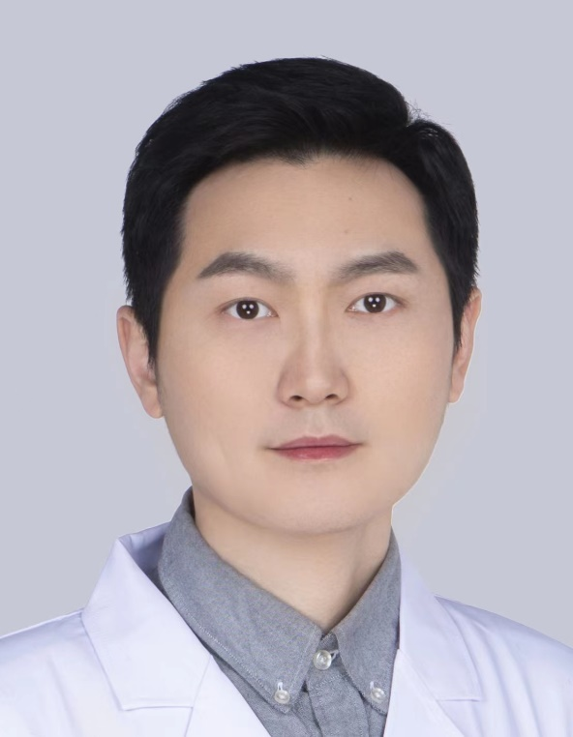
100506中医内科学 01中医养生治未病的基础与临床研究
张浩文 医学博士，副教授，硕士生导师。江苏省科协青年科技人才托举工程培养对象。现任南京中医药大学中医养生学教研室、中医治未病教研室主任。兼任江苏省中西医结合学会青年研究委员会副主任委员、世界中医药学会联合会中医治未病专委会副秘书长兼理事、中华中医药学会健康管理分会委员、中华中医药学会养生分会委员、中国中西医结合学会活血化瘀专委会青年委员、江苏省中医养生学会膏方养生分会常务委员、江苏省健康管理学会中医养生专委会常务委员、《中医康复》杂志青年编委等。
主要从事血管衰老的中医药防治研究。主持国家自然科学基金、江苏省自然科学基金及江苏省中医药管理局青年人才项目，参与国家、省部级课题10项，在国内外期刊发表学术论文40余篇，参编国家级医学规划教材及相关著作8部，参与制定江苏省地方标准1项。获江苏省高等学校劳动教育优秀实践项目一等奖、江苏省中医治未病专题青年演讲比赛一等奖，第五届“以岭中医药奖”。

Slide 5
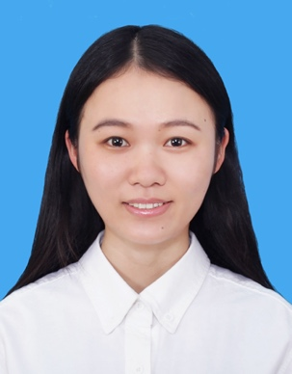
100506中医内科学 01中医养生治未病的基础与临床研究
涂玥 医学博士，中医治未病教研室副主任，副教授，美国耶鲁大学访问学者，世界中医药学会联合会中医治未病专委会理事，中国中医药研究促进会糖尿病专业委员会委员，江苏省中医药学会中医养生康复专业委员会委员兼工作秘书，江苏省中医养生学会肿瘤康复养生专委会常务委员等。
主要从事中医养生、治未病的教学和科研工作，研究方向为传统中药及其有效成分延缓脏器衰老的作用和机制。主持国家自然科学基金项目2项、江苏省自然科学基金项目2项、江苏省高校面上项目1项。在国内外发表学术论文70余篇。参编全国中医药行业高等教育“十三五”规划教材1部。曾参与获得中国康复医学会科学技术奖（二等奖）1项、江苏省高等教育学会江苏省高等学校劳动教育优秀实践项目（一等奖）1项、江苏中医药科学技术奖(二等奖)1项、南京中医药科学技术奖(二等奖)1项等。获得软件著作权3项和实用新型专利1项。

Slide 6
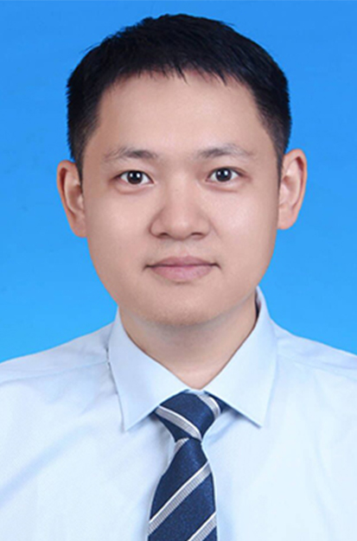
1005Z1中医康复学 01中医康复基础与临床研究
卞尧尧 博士，教授，硕士生导师，南京中医药大学针灸推拿学院·养生康复学院副院长，教工八支部书记。美国凯斯西储大学医学院访问学者，中华中医药学会中医康复技术传承创新平台常务委员、中国中药协会中医药适宜技术专委会委员、中国残疾人康复协会神经康复专业委员会委员、江苏省中医药学会中医养生康复专委会青年委员。
主要从事中医康复治法方药及效应机制研究。曾获江苏省“333高层次人才培养工程”第三层次培养对象，江苏省“青蓝工程”优秀青年骨干教师，江苏省政府留学基金。主持国家自然科学基金项目，江苏省自然科学基金面上项目，江苏省高校自然科学基金项目，南京中医药大学青年自然科学基金项目。发表作或通讯作者SCI论文20余篇，CSCD论文或中文核心论文十数篇。副主编江苏省高等学校重点教材，主编或副主编论著6本，参编论著8本。授权专利5项。曾获中华中医药学会科学技术奖二等奖(排名第3)，江苏中医药科学技术奖一等奖(排名第3)，中国康复医学会科学技术奖二等奖(排名第4)，以岭中医药奖二等奖。

Slide 7
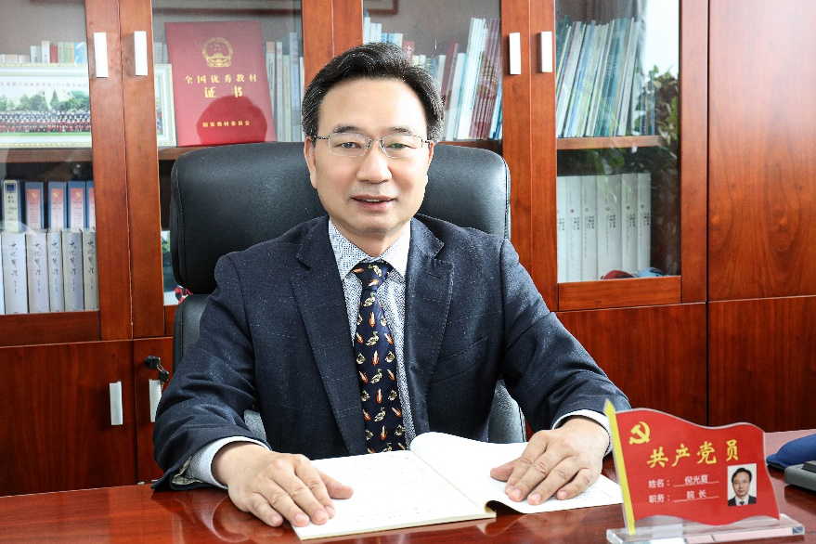
100512针灸推拿学 01针灸效应规律及机制的基础与临床研究
倪光夏 南京中医药大学教授/主任医师，博士生导师，博士后合作导师，江苏省中医药领军人才（首批），国医大师、石学敏院士培养的第一位博士后；南京中医药大学针灸推拿学院·养生康复学院原院长，江苏省第二中医院原副院长兼党委副书记（主持党委工作）。
主要学术任职有：中国针灸学会常务理事、中国针灸学会针灸临床分会主任委员,中国针灸学会第三届脑病科学专业委员会主任委员，中国针灸学会针药结合专业委员会副主任委员，中国民族医药学会艾灸分会副会长，江苏省针灸学会副会长兼脑病专业委员会主任委员；国家一流专业—针灸推拿学专业负责人，江苏省重点学科及重点临床专科—针灸学学科带头人。
长期从事醒脑开窍针刺/针药结合治疗脑病的临床与实验研究。主持国家课题5项,省、厅级科研课题近二十项，获部省级科技进步一等奖一项，中国针灸学会科学技术奖一等奖一项，国家专利一项，发表相关学术论文一百余篇，主编、副主编编写国家及行业规划教材《针灸学》等10余部，培养博士、硕士研究生100余名。多次应邀赴美国、英国、法国、意大利、俄罗斯、澳大利亚、日本、韩国、新加坡、加拿大等国访问和讲学。

Slide 8
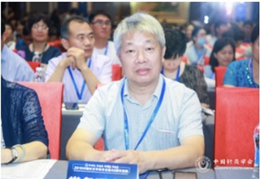
100512针灸推拿学 01针灸效应规律及机制的基础与临床研究
徐 斌 医学博士，研究员，博土研究生导师，针药结合教育部重点实验室副主任，国家中医药管理局针灸学重点学科带头人、江苏省第二批中医药领军人才。中国针灸学会常务理事，曾任中国针灸学会针灸临床分会主任委员，江苏省针灸学会常务理事。曾获第二届全国百名杰出青年中医，江苏省高校“青蓝工程” 中青年学术带头人、科技创新团队负责人；国家卫生部“十二五、十三五、十四五规划教材针灸推拿专业评审组专家，《实验针灸学》主编。全国高等中医药院校研究生第二轮、第三轮规划教材”《针灸医学导论》主编。
主要从事针灸治疗代谢性疾病、针药结合的研究。主持国家级科研项目6项，发表专业研究论文290篇。获得省部级科技进步二等奖2项，其它成果成果奖3项。培养研究生110余名。

Slide 9
100512针灸推拿学 01针灸效应规律及机制的基础与临床研究
顾一煌，南京中医药大学教授、博士研究生导师，中华中医药学会养生分会副会长，世界中医药学会中医治未病专委会副会长兼秘书长，世界健康促进会副会长、意大利自然疗法学会名誉会长、意大利罗马大学客座教授。主持和参加了国家级、部省级、厅 局级研究课题多项，发表研究论文 100 余篇，主编出版了《中 医健身学》、《盛灿若六十年针灸传薪》、《社区中医适宜技术》、《中医养生方法技术学》等多部教材和学术专著。作为主要参加者，获得国家教学成果二等奖、江苏省教学成 果特等奖、江苏省人力资源和保障部先进个人、江苏省教育厅星空杯江苏省高校多媒体教学课件三等奖、江苏省中医药 科技进步奖、南京市自然科学优秀论文奖，江苏省青蓝工程后备学术带头人、省中医药领军人才等。

Slide 10
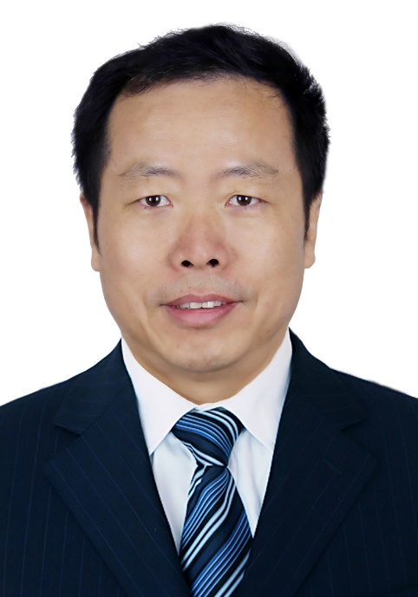
100512针灸推拿学 01针灸效应规律及机制的基础与临床研究
夏有兵 教授，中国针灸学会副会长、江苏省针灸学会会长，南京中医药大学、南京医科大学和青海大学等三所高校的博士生导师，现任南京医科大学副书记、副校长。
主要从事针灸辅助生殖、针灸流派及数智针灸研究，是中国针灸学会流派研究与传承专业委员会、数智针灸专业委员会创会主任委员，主持国家重大科技研发专项、国家自然科学基金以及江苏省社会发展重大研究项目课题经费，累计超过1800万元，研究成果曾获部省级奖励2项。

Slide 11
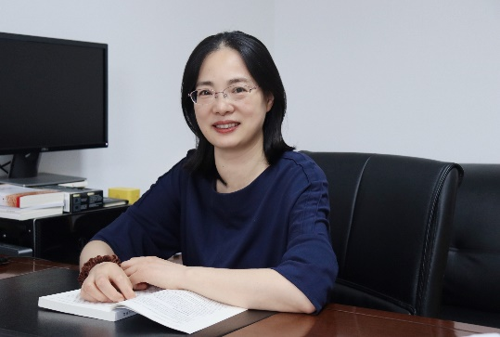
100512针灸推拿学 01针灸效应规律及机制的基础与临床研究
沈梅红 医学博士，教授，博士研究生导师。南京中医药大学针灸推拿学院实验针灸学教研室主任，江苏省中医药领军人才培养对象，江苏省青蓝工程青年骨干教师，江苏省优秀青年中医药工作者，校巾帼建功标兵；担任中国针灸学会妇科生殖专委会副主任委员、实验针灸分会常务委员、灸疗分会常务委员、江苏省针灸学会生殖与盆底健康专委会主任委员。
主要从事针灸防治卵巢相关疾病、在辅助生殖中的应用及其抗氧化机制研究。曾先后主持国家自然科学基金面上项目4项，部省、厅局级课题4项，参与完成1项国自然重大研究计划和6项国自然项目；先后获江苏省科技进步奖2次，江苏省中医药科技进步一等奖1次。目前主持国家自然科学基金面上项目1项。

Slide 12
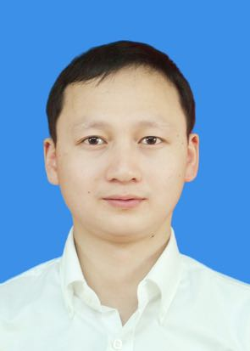
100512针灸推拿学 01针灸效应规律及机制的基础与临床研究
卢圣锋 医学博士，教授，博士生导师、博士后合作导师，江苏省“333高层次人才培养工程”培养对象、江苏省“六大人才高峰”高层次人才、江苏省高校“青蓝工程”中青年学术带头人、江苏中医药“十佳青年之星”。现任南京中医药大学养老服务与管理学院副院长；兼任中国针灸学会学科与学术工作委员会委员，中国针灸学会青年委员会常委，中国中西医结合学会青年工作委员会常委。
近年来，围绕“经穴特异性和针灸抗炎免疫效应规律及机制”研究方向，主持国家自然科学基金课题4项、江苏省自然科学基金课题2项；以第一作者或通讯作者发表SCI论文40余篇，出版教材/专著5部，获中国针灸学会科学技术奖一等奖1项。兼任《针刺研究》、《南京中药大学学报（自然科学版）》、《世界中医药》、《世界针灸杂志》青年编委。

Slide 13
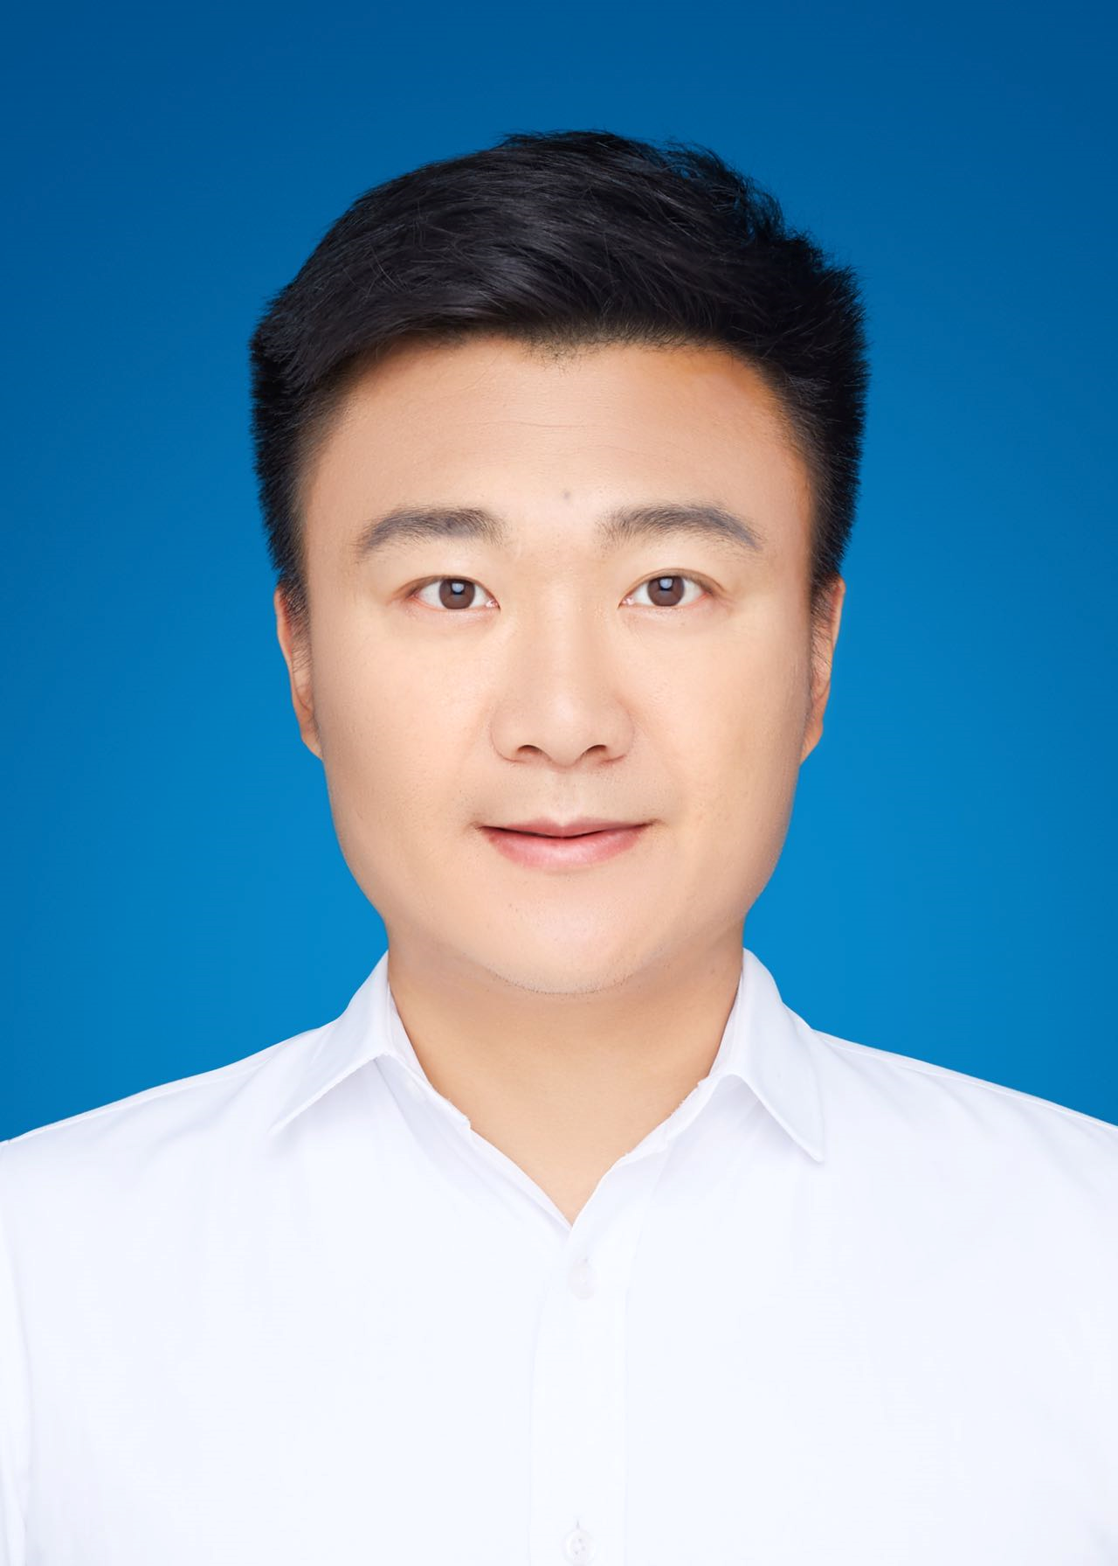
100512针灸推拿学 01针灸效应规律及机制的基础与临床研究
张宏如 医学博士，副教授，研究生导师，淡安书院副院长（主持工作）、江苏省333高层次人才、江苏省针灸学会青年专业委员会副主任委员兼秘书长、南京市浮针专业委员会副主任委员、《中华中医药杂志》青年编委、《针刺研究》青年编委。临床擅长软组织疾病的浮针、力动针法治疗，在减肥、肿瘤术后并发症、亚健康状态中医药防治领域有所建树。
主要从事肿瘤术后、心脑血管疾病针灸效应机制及中医药服务模式研究。目前主持国家自然科学基金、国家体育总局科研基金、江苏省高等教育教改研究项目各一项。

Slide 14
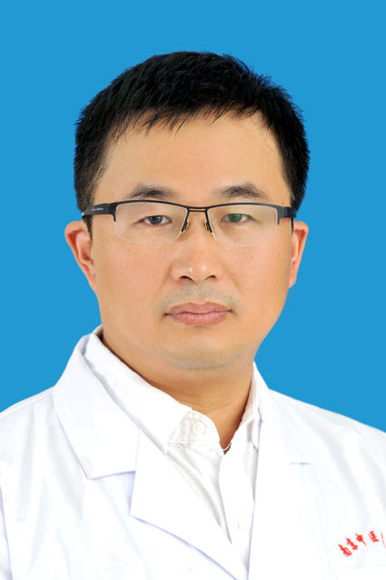
100512针灸推拿学 01针灸效应规律及机制的基础与临床研究
李开平 医学博士，副教授，副主任中医师，硕士研究生导师。南京中医药大学原针灸临床教研室主任，江苏省中医药学会针刀医学分会副主任委员，南京中医药大学国医堂针刀中心等单位特聘专家，《中国医药导报》杂志针刀医学栏目审稿专家，从医40年。核心期刊发表专业文章50余篇。主持、完成各级各类课题多项。曾参编全国中医药行业高等教育“十二五”、“十三五”“十四五”规划教材4部(《针刀医学》副主编)。
主要从事针刀、针灸治疗神经、运动系统疾病的基础及临床研究。

Slide 15
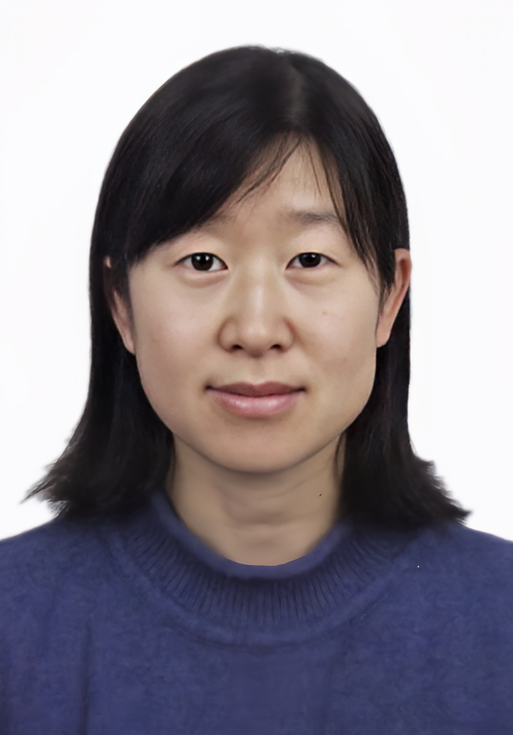
100512针灸推拿学 01针灸效应规律及机制的基础与临床研究
穆艳云 医学博士，副教授，副主任中医师，硕士生导师。江苏省老中医药专家学术经验继承人，中国针灸学会浮针专业委员会秘书长，江苏省针灸学会肌肉学专业委员会副主任委员，南京针灸学会浮针专业委员会副主任委员。 参加十二五人民卫生出版社《中医传统康复技能》、十三五中国中医药出版社《刺法灸法学》、十四五人民卫生出版社《刺法灸法学》全国规划教材的编写工作。 指导大学生创新创业计划项目两项。主持及参与中风、刺血疗法、针灸介入辅助生殖、少弱精症及针灸调节免疫方向国家自然科学基金课题8项，省厅局级课题4项，发表学术论文70余篇。从事针灸基础及临床机理研究。

Slide 16
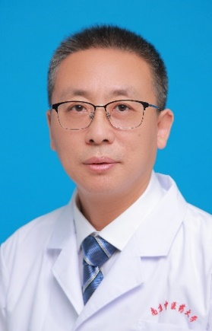
100512针灸推拿学 02推拿手法、功法的规范化的基础与临床研究
吴云川 南京中医药大学针灸推拿学院▪养生康复学院教授，硕士研究生导师；国家体育总局健身气功精英计划培养对象，中国医学气功学会副会长，世界中医药联合会中医手法专业委员会副会长，中国民族医药学会推拿分会副会长，中国医学气功学会气功教育专业委员会副主任委员，江苏省健身气功协会副会长，江苏省康复医学会中医康复专业委员会副主任委员，中国康复医学会推拿与康复技术专业委员常务委员，中华中医药学会推拿专业委员会常务委员，中国针灸学会小儿推拿专业委员会常务委员，中国针灸学会针推结合委员会常务委员。长期从事筋骨疾病、功法导引处方临床研究和小儿推拿文献研究。

Slide 17
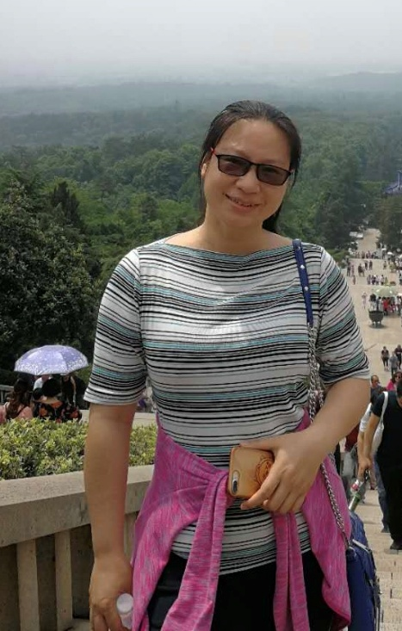
100601中西医结合基础 01中西结合防治心脑血管疾病
傅淑平 医学博士，南京中医药大学教授、博导，江苏省第十四批“六大人才高峰”培养对象，江苏省第五期“333 工程”培养对象，香港大学、加州大学旧金山分校访问学者，中国中西医结合虚证与老年病专业委员会委员。主要以心脑血管疾病、代谢性疾病模型为研究载体，开展针药结合的神经生物学与表观遗传学机制研究，先后主持国家自然科学基金2项、省部级课题4项、厅级课题2项；参与973计划子课题1项、国家重点研发计划子课题1项、国家级课题15 项，省部级及厅级项目9项。发表论文90余篇，成果荣获中国针灸学会科学技术一等奖，“以岭中医药奖”二等奖，南京市自然科学优秀学术论文二等奖等；获得软件著作权3项。
对学生要求:热爱本专业，有较强的学习和动手能力，有较好的英语读写能力。本人工作所在地为针药结合教育部重点实验室，能提供良好的研究平台。

Slide 18
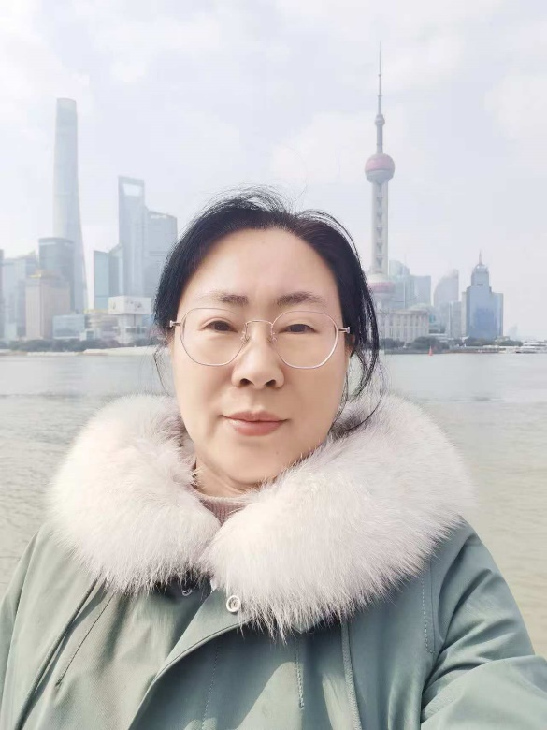
100601中西医结合基础 01中西结合防治心脑血管疾病
景欣悦 博士，南京中医药大学副教授、硕导，南京中医药大学博士后，美国密歇根大学访问学者，中国针灸学会数智针灸专业委员会委员。主要开展针药结合治疗代谢性疾病及心脑血管疾病的效应及机制研究。先后主持国家自然科学基金1项、厅局级重大项目3项，校级课题4项；参与国家重点研发计划子课题1项、国家级课题13项，省部级及厅级项目5项。发表论文70余篇，成果荣获中国中西医结合学会一等奖1项、中国针灸学会一等奖1项、高等学校科学研究优秀成果奖（科学技术）自然科学二等奖，南京中医药大学第四届以岭中医药奖二等奖。
对学生要求: 思路活跃、有创新意识，爱岗敬业、勤于思考、乐于合作，有较强的实践动手能力，恪守学术道德规范。本人工作所在的针药结合教育部重点实验室能提供良好的研究平台。

Slide 19
105600中药 02针药结合效应规律及机制的基础与临床研究
顾一煌，南京中医药大学教授、博士研究生导师，中华中医药学会养生分会副会长，世界中医药学会中医治未病专委会副会长兼秘书长，世界健康促进会副会长、意大利自然疗法学会名誉会长、意大利罗马大学客座教授。主持和参加了国家级、部省级、厅 局级研究课题多项，发表研究论文 100 余篇，主编出版了《中 医健身学》、《盛灿若六十年针灸传薪》、《社区中医适宜技术》、《中医养生方法技术学》等多部教材和学术专著。作为主要参加者，获得国家教学成果二等奖、江苏省教学成 果特等奖、江苏省人力资源和保障部先进个人、江苏省教育厅星空杯江苏省高校多媒体教学课件三等奖、江苏省中医药 科技进步奖、南京市自然科学优秀论文奖，江苏省青蓝工程后备学术带头人、省中医药领军人才等。

Slide 20
105600中药 02针药结合效应规律及机制的基础与临床研究
卢圣锋 医学博士，教授，博士生导师、博士后合作导师，江苏省“333高层次人才培养工程”培养对象、江苏省“六大人才高峰”高层次人才、江苏省高校“青蓝工程”中青年学术带头人、江苏中医药“十佳青年之星”。现任南京中医药大学养老服务与管理学院副院长；兼任中国针灸学会学科与学术工作委员会委员，中国针灸学会青年委员会常委，中国中西医结合学会青年工作委员会常委。
近年来，围绕“经穴特异性和针灸抗炎免疫效应规律及机制”研究方向，主持国家自然科学基金课题4项、江苏省自然科学基金课题2项；以第一作者或通讯作者发表SCI论文40余篇，出版教材/专著5部，获中国针灸学会科学技术奖一等奖1项。兼任《针刺研究》、《南京中药大学学报（自然科学版）》、《世界中医药》、《世界针灸杂志》青年编委。

Slide 21
105600中药 01中药在疾病敢于中的效用机制研究
傅淑平 医学博士，南京中医药大学教授、博导，江苏省第十四批“六大人才高峰”培养对象，江苏省第五期“333 工程”培养对象，香港大学、加州大学旧金山分校访问学者，中国中西医结合虚证与老年病专业委员会委员。主要以心脑血管疾病、代谢性疾病模型为研究载体，开展针药结合的神经生物学与表观遗传学机制研究，先后主持国家自然科学基金2项、省部级课题4项、厅级课题2项；参与973计划子课题1项、国家重点研发计划子课题1项、国家级课题15 项，省部级及厅级项目9项。发表论文90余篇，成果荣获中国针灸学会科学技术一等奖，“以岭中医药奖”二等奖，南京市自然科学优秀学术论文二等奖等；获得软件著作权3项。
对学生要求:热爱本专业，有较强的学习和动手能力，有较好的英语读写能力。本人工作所在地为针药结合教育部重点实验室，能提供良好的研究平台。

Slide 22
105600中药 01中药在疾病敢于中的效用机制研究
卞尧尧 博士，教授，硕士生导师，南京中医药大学针灸推拿学院·养生康复学院副院长，教工八支部书记。美国凯斯西储大学医学院访问学者，中华中医药学会中医康复技术传承创新平台常务委员、中国中药协会中医药适宜技术专委会委员、中国残疾人康复协会神经康复专业委员会委员、江苏省中医药学会中医养生康复专委会青年委员。
主要从事中医康复治法方药及效应机制研究。曾获江苏省“333高层次人才培养工程”第三层次培养对象，江苏省“青蓝工程”优秀青年骨干教师，江苏省政府留学基金。主持国家自然科学基金项目，江苏省自然科学基金面上项目，江苏省高校自然科学基金项目，南京中医药大学青年自然科学基金项目。发表作或通讯作者SCI论文20余篇，CSCD论文或中文核心论文十数篇。副主编江苏省高等学校重点教材，主编或副主编论著6本，参编论著8本。授权专利5项。曾获中华中医药学会科学技术奖二等奖(排名第3)，江苏中医药科学技术奖一等奖(排名第3)，中国康复医学会科学技术奖二等奖(排名第4)，以岭中医药奖二等奖。

Slide 23
105600中药 01中药在疾病敢于中的效用机制研究
涂玥 医学博士，中医治未病教研室副主任，副教授，美国耶鲁大学访问学者，世界中医药学会联合会中医治未病专委会理事，中国中医药研究促进会糖尿病专业委员会委员，江苏省中医药学会中医养生康复专业委员会委员兼工作秘书，江苏省中医养生学会肿瘤康复养生专委会常务委员等。
主要从事中医养生、治未病的教学和科研工作，研究方向为传统中药及其有效成分延缓脏器衰老的作用和机制。主持国家自然科学基金项目2项、江苏省自然科学基金项目2项、江苏省高校面上项目1项。在国内外发表学术论文70余篇。参编全国中医药行业高等教育“十三五”规划教材1部。曾参与获得中国康复医学会科学技术奖（二等奖）1项、江苏省高等教育学会江苏省高等学校劳动教育优秀实践项目（一等奖）1项、江苏中医药科学技术奖(二等奖)1项、南京中医药科学技术奖(二等奖)1项等。获得软件著作权3项和实用新型专利1项。

Slide 24
105600中药 01中药在疾病敢于中的效用机制研究
景欣悦 博士，南京中医药大学副教授、硕导，南京中医药大学博士后，美国密歇根大学访问学者，中国针灸学会数智针灸专业委员会委员。主要开展针药结合治疗代谢性疾病及心脑血管疾病的效应及机制研究。先后主持国家自然科学基金1项、厅局级重大项目3项，校级课题4项；参与国家重点研发计划子课题1项、国家级课题13项，省部级及厅级项目5项。发表论文70余篇，成果荣获中国中西医结合学会一等奖1项、中国针灸学会一等奖1项、高等学校科学研究优秀成果奖（科学技术）自然科学二等奖，南京中医药大学第四届以岭中医药奖二等奖。
对学生要求: 思路活跃、有创新意识，爱岗敬业、勤于思考、乐于合作，有较强的实践动手能力，恪守学术道德规范。本人工作所在的针药结合教育部重点实验室能提供良好的研究平台。

Slide 25
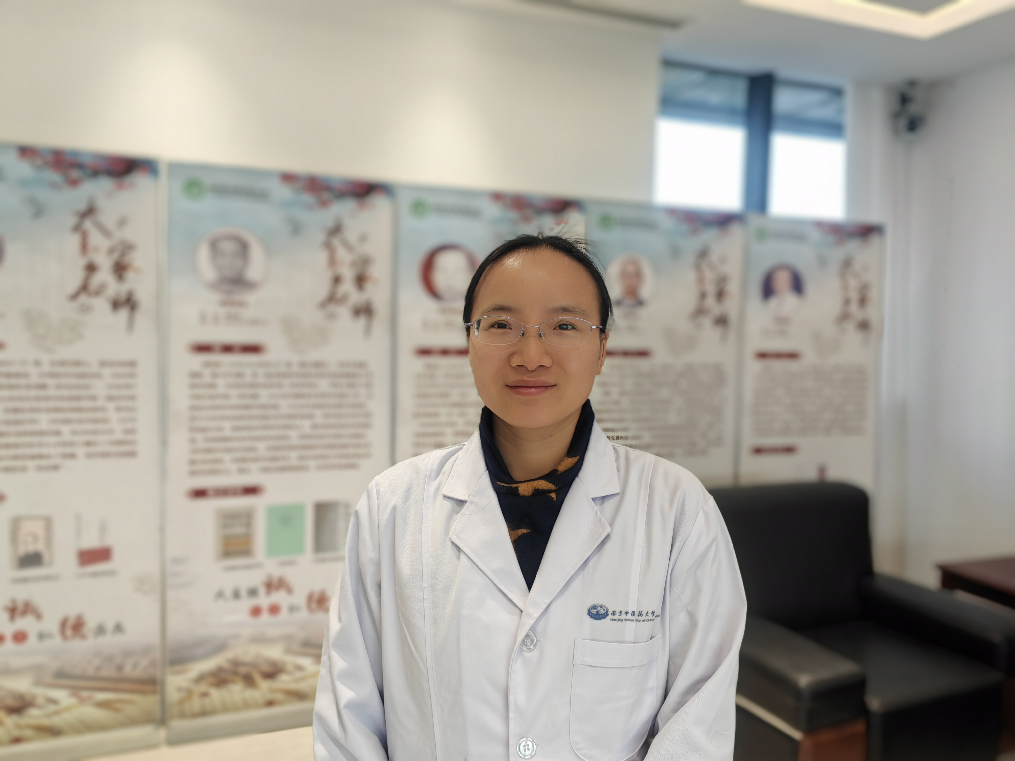
105600中药 02针药结合效应规律及机制的基础与临床研究
余芝 医学博士，副主任医师，硕士生导师。中国针灸学会灸疗分会委员，南京针灸学会针灸治未病专委会委员。荣获江苏省第三届中医药（中西医结合）青年之星。作为课题负责人先后主持国家自然科学基金课题4项、江苏省教育厅项目1项，作为骨干参与973计划课题1项，国家重点研发计划课题1项，国家级课题10项，发表学术论文100余篇，其中SCI收录30余篇。作为副主编出版著作1部，参编专著1部，参与制定行业标准2项，成果获教育部科技进步二等奖1项，江苏省自然科学技术奖三等奖1项，中国针灸学会科学技术奖二等奖3项，南京市第十二届科学技术优秀学术论文奖1项。
研究方向：以代谢性疾病为载体，围绕糖脂代谢障碍和胃肠功能，展开针药结合效应规律与机制研究。本人工作所在地为针药结合教育部重点实验室，能够提供良好的研究平台，要求学生有较好的学习能力和动手能力。

Slide 26
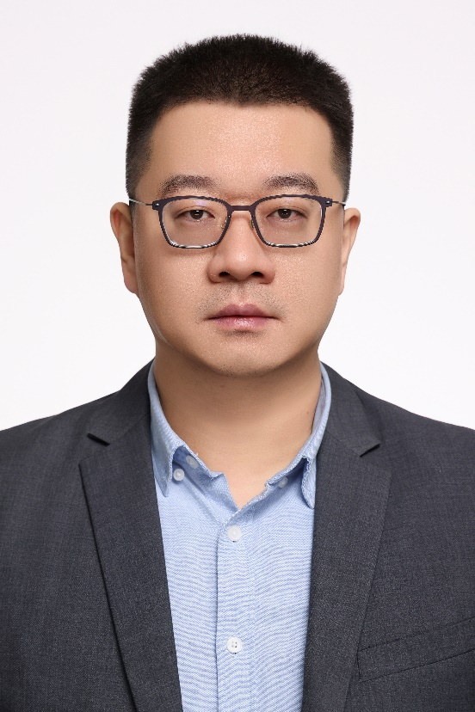
105600中药 02针药结合效应规律及机制的基础与临床研究
郝锋 南京中医药大学针推学院副教授，硕士研究生导师，推拿临床教研室主任，江苏省333高层次人才，中国针灸学会腧穴分会常务理事，中国针灸学会慢病管理委员会理事、中国针灸学会针推结合专业委员会委员、中国民族医药学会推拿分会理事、筋骨养护分会常务理事。2018年全国中医药院校针灸推拿临床技能大赛，获得临床教师组个人全能二等奖及其它奖项。
主要从事针灸效应规律及机制的基础与临床研究；推拿手法功法规范化的基础与临床研究。主持国家自然科学基金面上项目、江苏省高等学校自然科学研究面上项等。临床擅长运用传统推拿手法和整脊手法治疗脊柱相关疾病，骨关节系统、运动系统相关疾病，针药结合治疗消化系统、神经系统、内分泌系统及妇科相关疾病以及推拿治疗婴幼儿咳嗽、腹泻、便秘、遗尿、反复感染等儿科疾病。

